Slide 1
ZŠ a MŠ Vroutek zpracoval: Mgr. Ivana Zelenková 10.12.2014
RUSKO za Kateřiny II.

Slide 2
- Carevna Kateřina II. pokračovala v reformách Petra I. Usedla na trůn po převratu a svržení cara Petra III. a Kateřina II. byla prohlášena carevnou (1762-1796).
- Byla velmi inteligentní, vzdělaná, energická a cílevědomá žena. Nešťastné manželství (Petr III.) ( časté milostné vztahy).
- Po nástupu na trůn využívala Kateřina II. sporů mezi šlechtou a upevňovala si postavení. Byla často bezohledná a krutá.
- Modernizovala říši, hospodářství, rozvíjela soukromý obchod.

Slide 3
- Za vlády Kateřiny II. se utužilo nevolnictví. Mnozí šlechtici začali soukromě podnikat, rozvíjela se různá hospodářská odvětví.
- V městech začaly tak vznikat manufaktury. Byla upevněna role státu a byrokratického aparátu ( úředníci).
-Dozor nad daněmi a plněním povinností nevolníků ( povinnost ubytovat vojsko, nucené práce na stavbách a údržbách silnic) – šlechta.
- Šlechta tím měla nad rolníky a nevolníky neomezenou moc.

Slide 4
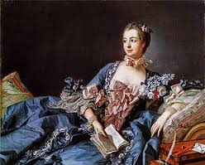
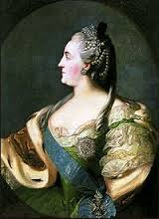
KATEŘINA II- v mládí.
Kateřina II. Veliká – jako carevna

Slide 5
- Osvícenské myšlení došlo i do Ruska- carevna napomáhala rozvoji školství, kultury a umění. Sama byla literárně činná.
-Pozvala ke svému dvoru osvícence – Diderota, d´Alamberta, chtěla zrušit nevolnictví ale ustoupila od toho ( kvůli šlechtě).
- Snažila se i o kontrolu církve, zabavila část církevního majetku, rušila některé kláštery, podřídila řády státnímu dohledu.
- Kateřina pokračovala ve výbojích - válčila s Turky, Tatary, připojila Krym a černomořské pobřeží – nová přístavní města- Oděsa, Sevastopol

Slide 6
- Největších územních zisků dosáhla při tzv. Trojím dělení Polska. Získala Ukrajinu, Bělorusko a Litvu ( 1772,1793,1795).
- Připojením těchto území byla provázena rozsáhlá kolonizace, organizoval ji kníže Grigorij Potěmkin.
-Do země byli zváni rolníci z ciziny a byly jim odpuštěny daně a půda byla přidělována zdarma - Potěmkinovy vesnice.
- Po smrti Kateřiny II. bylo Rusko největší ale i nejzaostalejší evropskou velmocí.

Slide 7
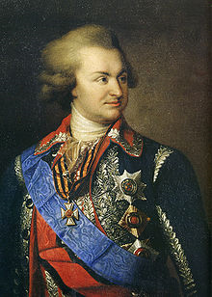
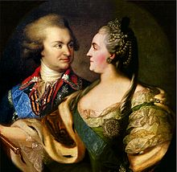
Grigorij Potěmkin
Kníže Grigorij a carevna Kateřina II.

